Slide 1
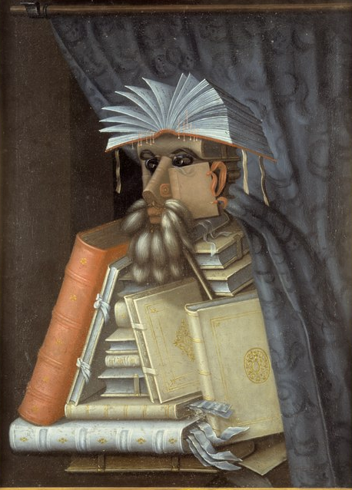
Spécialité Humanités, littérature et philosophie (HLP)
Présentation à destination des élèves de seconde

Slide 2

Que sont les humanités ?
Les humanités s’intéressent à la construction de l’être humain à travers l’histoire, aussi bien en tant qu’individu qu’en tant que membre de la société.
Les humanités à l’heure actuelle, ce sont la littérature et les sciences humaines (philosophie, ethnologie, psychologie, sociologie, histoire). Les grandes questions abordées en HLP sont celles qui sont liées à la condition humaine et aux modalités sociales de l’existence humaine.
L’étude de la production littéraire, artistiques, mais aussi scientifiques et philosophique permet de répondre à ces questions.

Slide 3

Une spécialité, deux disciplines
La spécialité HLP associe deux disciplines : la littérature et la philosophie.
2h / 2h en première et 3h / 3h en terminale
La littérature permet d’aborder l’activité intellectuelle des différentes époques par l’étude des textes mais aussi des autres productions (artistiques, scientifiques…) qui constituent la culture.
La philosophie questionne et invite à la réflexion sur des problèmes existentiels, politiques, éthiques liés à ces époques et cette culture. .

Slide 4
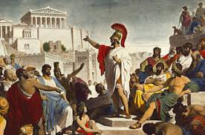

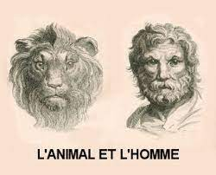
Programme
Première
  Les pouvoirs de la parole
    L’art de la parole
    L’autorité de la parole
    Les séductions de la parole
  Les représentations du monde
    Découverte du monde et rencontres des cultures
    Décrire, figurer, imaginer
    L’homme et l’animal

Slide 5
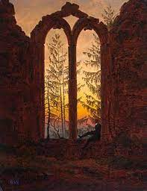
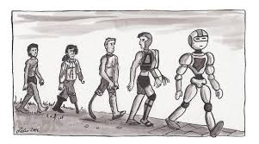
Terminale
La recherche de soi
Éducation, transmission et émancipation
Les expressions de la sensibilité
Les métamorphoses du moi
L’humanité en question
Création, continuités et ruptures
Histoire et violence
L’humain et ses limites

Slide 6



Ce que la spécialité apporte
Une solide culture générale, utile dans de nombreuses formations.
Des compétences de réflexion, de rédaction et d’expression.
Apprendre à interpréter, commenter, débattre.
L’apprentissage d’une argumentation solide .
De l’esprit critique.
Une compréhension du monde et des problématiques contemporaines.

Slide 7
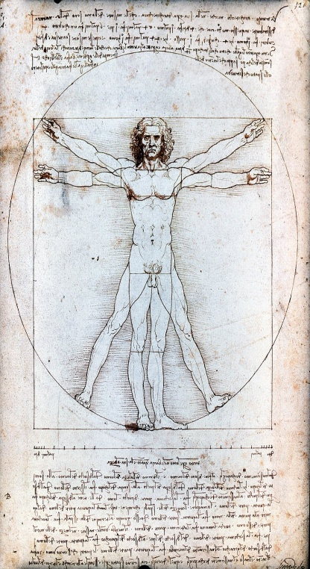
Avec quelles autres spécialités ?
Exemples
Humanités, SES, Mathématiques
Humanités, Mathématiques
Humanités, CAV
→Pour se former aux classes préparatoires aux grandes écoles (classes préparatoires Lettres, école des Chartes, Saint-Cyr, etc.)
Humanités, langues
Humanités, SES, langues
Humanités, SES
→Pour se former pour une licence de droit, d’histoire ou dans la perspective d’un concours IEP (Institut de Sciences Politiques)
Humanités, SVT et une troisième spécialité au choix
→licence de Psychologie

Slide 8



Exemples d’orientation
Carrières de l’enseignement, de la culture et de la communication
Psychologue
Éducateur
Avocat, notaire, juriste,
Métiers de l’édition
Sciences humaines

Slide 9
  Ce qu’en disent les terminales :
  « cette spécialité s’adresse aux élèves curieux aimant la lecture, l’écriture et la réflexion et tous ceux soucieux d’acquérir une solide culture générale car elle mêle le domaine des lettres, de la philosophie, des sciences et des sciences humaines »
« Elle permet aussi de commencer la philosophie dès la 1ere, ce qui est un atout ensuite pour le Bac, ainsi que de travailler les compétences orales pour le grand oral »
« Toutes les questions peuvent être débattues (= pour ceux qui aiment les débats, HLP est fait pour vous) »
« HLP permet d’ouvrir les esprits, elle permet d’ augmenter notre curiosité, de gagner en éloquence et d’acquérir plus de culture générale ce qui peut être très utile dans d’autres matières. Les activités sont variées, on peut travailler sur toutes sortes de supports : Films, œuvres d’art…. »
« Dans notre vie personnelle, elle nous apporte un regard différent sur le monde dans lequel nous évoluons et sur les individus qui nous entourent. Elle nous permet de remettre en question les normes avec lesquelles nous grandissons et construire notre regard critique »

Slide 10
Témoignages des premières
« Nombreuses sont les raisons qui me pousse à garde la spécialité HLP. Cet enseignement est conforme à mon projet d’avenir, de plus ça m’a permis de comprendre les différents visions de l’époque du monde et l’impact qu’il y a eu sur le temps. Les thématiques sont très intéressantes néanmoins les approches philosophiques et littéraires sont différents mais elles se complètent.
Il y a aussi des définitions et des notions à retenir. Ce n’est pas du par cœur mais de la compréhension. Cette spécialité implique moins de travail de mémorisation par exemple mais il ne suffit pas d’apprendre et de réciter mais plutôt de comprendre et de s’approprier les notions pour ensuite les réutiliser dans les devoirs. Cette spécialité m’a également permis d’améliorer mon raisonnement et de consolidé ma culture générale plus classique par à rapport à mes autres spécialités »

Slide 11
« Au départ, j'ai voulu prendre HLP pour voir si la philosophie c'était comme dans les films, sans penser que même la littérature allait autant m'intéresser. Je ne m'attendais pas à ça, pas à ce que ce soit autant intéressant. Ce que j'aime beaucoup c'est que grâce à la spé HLP, j'ai une autre manière de raisonner, une autre vision des choses et je m'interroge plus profondément sur des sujets sur lesquels, auparavant, je ne me posais pas autant de questions
Je décide de garder HLP l'an prochain car je veux en apprendre d'avantage, tant sur les écrivains que sur les philosophes, et tant sur leurs manières d'écrire et de penser. Je vous assure que c'est bien plus intéressant que ça en a l'air. Au début ça peut paraître compliqué, mais il suffit juste de s'accrocher. »

